Slide 1
Examentraining
E.H.B.O

Slide 2

Wat heb je nodig?
De komende lessen gaan we aan de slag met een aantal boeken!!!
-het boekje van edu4all
-het E.H.B.O boekje
Examentraining E.H.B.O boekje

Slide 3
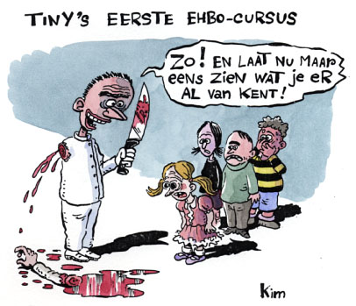
E.H.B.O

Slide 4
Afspraken EXAMENTRAINIG ONDERDEEL: E.H.B.O.
Je zorgt dat je iedere examentraining je ZW shirt bij
Neem iedere les de materialen mee die je nodig hebt
Je hebt je huiswerk gemaakt
Je werkt iedere les met je eigen maatje/groepje
Meisje met lange haren zorgen ervoor de ze hun haar in een staart of vlecht hebben
Geen rokjes of jurken

Slide 5

Wat betekent E.H.B.O.?
Eerste
Hulp
Bij
Ongelukken

Slide 6
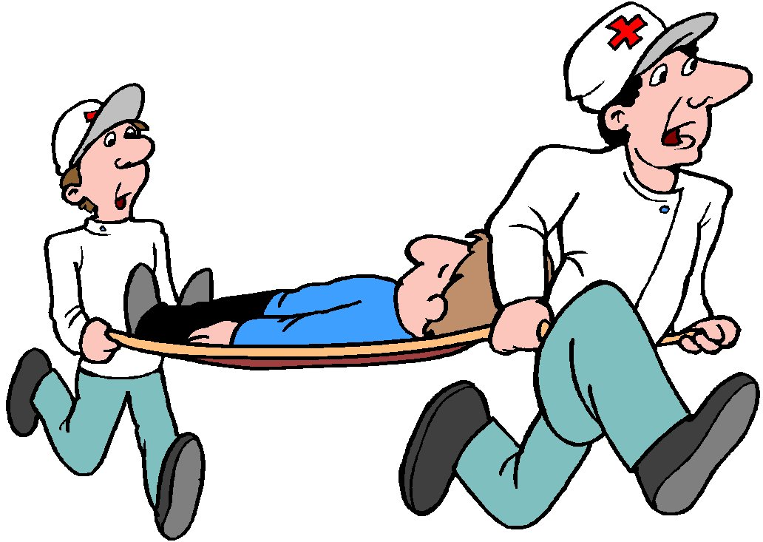
Herhaling belangrijke punten EHBO
5 Belangrijke punten bij EHBO
  Let op gevaar
  Ga na wat er gebeurd is en wat het slachtoffer mankeert
  Stel het slachtoffer gerust en zorg voor beschutting
  Regel professionele hulp indien nodig
  Help het slachtoffer waar hij ligt / zit

Slide 7
Opdracht 1
Lees de opdracht goed door…
Maak de strip af!
Als je hem af hebt lever je hem in bij GRA of GDB.

Slide 8
Herhaling verbanden
Steriel
  Zonder bacteriën of ziektekiemen
Elastisch hydrofiel windsel
  Kan worden uitgerekt
  Sluit goed aan
  Voor het vastleggen van de gazen en watten

Slide 9
Herhaling verbanddoos
(Wond)pleisters: kleine wondjes / snee in de huid
Steriele gazen: afdekkend en vochtopnemend
Witte watten: vochtopnemend
Zwachtels: voor het vastleggen van een verband
Wondsnelverband: verband om snel iemand te kunnen helpen
Methalline verband: verband bij brandwonden
  Vochtopnemend
  De gladde kant plakt niet aan de wond
Mitella: om rust en steun te geven aan de (gewonde) onderarm/hand
Brede das: om rust te geven aan de (gewonde) bovenarm/schouder
‘Gereedschap’
  Handschoenen: voor veilig te kunnen werken
  Verbandschaar; veilig kunnen knippen zonder beschadiging huid
  (Splinter)pincet: voor het verwijderen van bijvoorbeeld een splinter
  Tekenpincet: om teken te kunnen verwijderen uit de huid
  Veiligheidsspelden: voor het vastmaken van de mitella
  Kleefpleister: om het verband vast te zetten
Huidontsmettingsmiddel: dood de ziektekiemen

Slide 10
Opbouw van de huid
Opperhuid
  Verschillende lagen
  Cellen die zich steeds vernieuwen
  Hoornlaag; vochtopnemend
    Dik: eelt
    Dun met vocht eronder: blaar
Lederhuid
  Bloedvaten
  Zintuigcellen en zenuwuiteinden
  Haarwortels met talgklieren
Onderhuids bindweefsel
  Losser van structuur
  Bloedvaten
  Zenuwvezels
  Vet

Slide 11
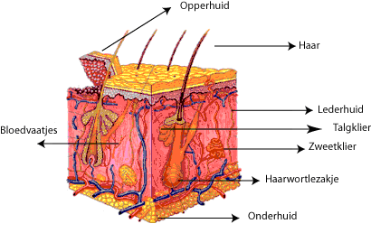
Opbouw van de huid

Slide 12
OPDRACHT 2
Ga naar google.
Voer nu de volgende link in: https://quiz.boomberoepsonderwijs.nl/edu4all/zorg-en-welzijn/23767-quiz-werken-bij-gezinnen-met-een-hulpvraag/
Maak de test
Maak aan het einde van de test een screenshot en stuur die via teams of magister/outlook naar GDB of GRA.

Slide 13
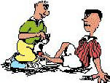

Wonden
Wat zijn de functie van de huid
Wat gebeurt er wanneer je een wond hebt
Welke wonden kennen jullie
Waar moet je voor oppassen bij een wond
Vragen beantwoorden in groepjes van drie leerlingen
Antwoorden
  Bescherming tegen ziektekiemen, warmte / koud en zintuigfunctie
  Pijn, bloeden, huid er (gedeeltelijk) af en/of ontsteken
  Schaafwond, snijwond en een brandwond
  Infectiegevaar

Slide 14
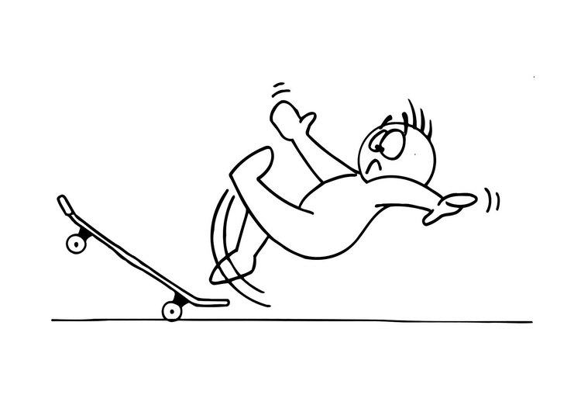
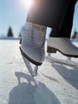

Hoe kunnen wonden ontstaan
Val: fiets, skaten, paardrijden, voetballen, schaatsen
Scherp voorwerp: prikken, snijden, schaatsen
Beet van een dier: hond, kat
Krabben: konijn, kat
Operatie

Slide 15
Belangrijke punten bij het verzorgen van een wond
Ga na wat er gebeurt is
Laat het slachtoffer zitten en stel het slachtoffer gerust
Raak de wond niet aan: infectiegevaar
Zonodig wond schoonmaken: sterilon, bethadine jodium
Sieraden afdoen
Wond verbinden: steriel gaas, witte watten, zwachtel of een snelverband bij spoed
Mitella of brede das

Slide 16
Video
Deze filmpjes kun je allemaal kijken. Let op, er komt soms wat (nep)bloed in voor.
Filmpje aanleggen van een snelverband: https://www.youtube.com/watch?v=UuK3cBZLfvs
Filmpje aanleggen van een snelverband met uitleg: https://www.youtube.com/watch?v=aHODQ9wdY50
Filmpje wonden: http://www.schooltv.nl/video/ehbo-wonden/#q=EHBO
Filmpje snijwonden: http://www.schooltv.nl/video/wat-moet-je-doen-bij-een-snijwond-van-ontsmetten-tot-een-mitella-knopen-alles-wat-je-kunt-doen-b/#q=EHBO

Slide 17

Vragen

Slide 18
Opdrachten maken van deel A
taak
opdracht
1
2
Klaar?
Maak opdracht 1 uit deze PPT af als je deze nog niet af had!
1,2,3,4,5 en 6
8,9 en 10

